Slide 1
Tienda De Ropa Desarrollo de Base de Datos
Estephany Yessenia Claudio Gonzalez

Slide 2
ÍNDICE
01 Descripción de la Temática
02 Diagrama Entidad Relación
03 Descripción de las Tablas
04 Script de las Tablas

Slide 3
Tematica de la Base de Datos
La idea principal es armar una base de datos de una tienda de ropa, para así poder almacenar los datos de los productos y consolidar la facturación.
La base de datos se encontrará compuesta por 7 tablas: Cliente, Empleados, Ventas, Facturación, Categorías, Productos y Sucursal.

Slide 4
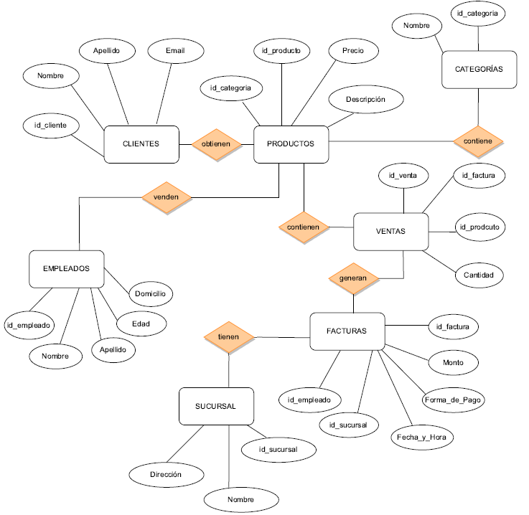
Diagrama Entidad Relación

Slide 5
DESCRIPCIÓN DE TABLAS
Tabla: Cliente
NOMBRE DE CAMPO | NULL | CLAVE TIPO | TIPO DE DATO | DESCRIPCIÓN
id_cliente | NOT | PK | INT | Número de cliente
Nombre | NOT |  | VARCHAR | Contiene el nombre del cliente
Apellido | NOT |  | VARCHAR | Contiene el apellido del cliente
Email | NOT |  | VARCHAR | Contiene el correo electrónico del cliente
Tabla: Empleado
NOMBRE DE CAMPO | NULL | CLAVE TIPO | TIPO DE DATO | DESCRIPCIÓN
id_empleado | NOT | PK | INT | Número de empleado
Nombre | NOT |  | VARCHAR | Nombre de empleado
Apellido | NOT |  | VARCHAR | Apellido de empleado
Edad | NOT |  | VARCHAR | Edad del empleado
Domicilio | NOT |  | VARCHAR | Domicilio del empleado

Slide 6
Tabla: Venta
NOMBRE DE CAMPO | NULL | CLAVE TIPO | TIPO DE DATO | DESCRIPCIÓN
id_venta | NOT | PK | INT | Número de venta
id_factura | NOT | FK | INT | Número de factura
id_producto | NOT | FK | INT | Número de producto
Cantidad |  |  | FLOAT | Cantidad total de la venta
Tabla: Categoría
NOMBRE DE CAMPO | NULL | CLAVE TIPO | TIPO DE DATO | DESCRIPCIÓN
id_categoria | NOT | PK | INT | Clave de categoría
Nombre | NOT |  | VARCHAR | Tipo de producto.
Tabla: Sucursal
NOMBRE DE CAMPO | NULL | CLAVE TIPO | TIPO DE DATO | DESCRIPCIÓN
id_sucursal | NOT | PK | INT | Número de sucursal
Nombre | NOT |  | VARCHAR | Nombre de sucursal
Dirección | NOT |  | VARCHAR | Dirección de sucursal

Slide 7
Tabla: Factura
NOMBRE DE CAMPO | NULL | CLAVE TIPO | TIPO DE DATO | DESCRIPCIÓN
id_factura | NOT | PK | INT | Número de factura
id_empleado | NOT | FK | INT | Número de empleado
id_sucursal | NOT | FK | INT | Número de sucursal
Monto |  |  | FLOAT | Monto total de la factura
forma_pago | NOT |  | VARCHAR | Datos sobre la forma de pago
Fecha | NOT |  | DATE | Datos de la fecha de cuando se creó la factura.
Tabla: Producto
NOMBRE DE CAMPO | NULL | CLAVE TIPO | TIPO DE DATO | DESCRIPCIÓN
id_producto | NOT | PK | INT | Número de producto
id_categoria | NOT | FK | INT | Número de categoría
Precio | NOT |  | FLOAT | Valor del producto
Descripción | NOT |  | VARCHAR | Descripción del producto.

Slide 8
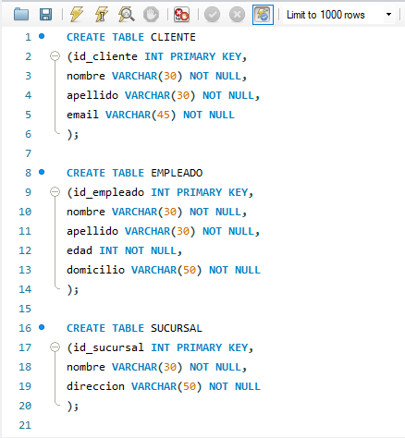
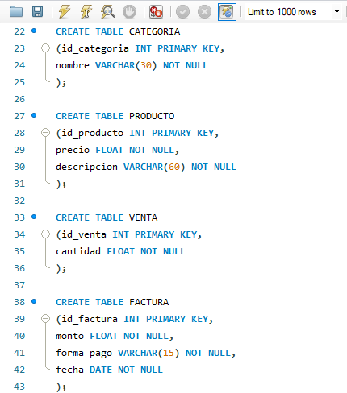
SCRIPT

